Slide 1
PRACOWNICZE PLANY KAPITAŁOWE www.mojeppk.pl

Slide 2
PRACOWNICZE PLANY KAPITAŁOWE
Termin ustawowy wdrożenia PPK w jednostkach sektora finansów publicznych – 1 stycznia 2021 r. (do dnia 23.03.2021 r. podpisanie umowy o zarządzanie; do dnia 10.04.2021 r. umowa o prowadzenie)
Data potrącenia pierwszej składki – kwiecień 2021 r.
Ważną zasadą PPK jest kryterium szczególnego bezpieczeństwa dla inwestowanych pieniędzy.
Należy jednak zawsz brać pod uwagę, że inwestowanie wiąże się z ryzykiem, a środki gromadzone w PPK nie są gwarantowane.
Środki gromadzone w PPK stanowią prywatną własność uczestnika PPK.
Środki z PPK będą dziedziczone, spadkobiercy nie otrzymają jednak gotówki, ale zostaną zasilone ich rachunki PPK. Aby otrzymali gotówkę, konieczne będzie wystąpienie z odpowiednim wnioskiem.
W przypadku rezygnacji przed ukończeniem 60 roku życia uzbierane oszczędności zostaną pomniejszone o kwoty, które przelało państwo.

Slide 3
PRACOWNICZE PLANY KAPITAŁOWE
Wpłaty na Pracownicze Plany Kapitałowe będą pochodzić z trzech źródeł: od pracodawcy, pracownika i z budżetu państwa.
Państwo zasili jednorazowo rachunek wpłatą powitalną w wysokości 250 zł, co roku wpłaci również na rachunek pracownika 240 zł tzw. dopłaty rocznej, ale tylko przy spełnieniu odpowiednich warunków.
Wpłata podstawowa finansowana przez podmiot zatrudniający wynosi 1,5% wynagrodzenia.
Wpłata podstawowa finansowana uczestnika PPK wynosi 2,0% wynagrodzenia.
Każdy uczestnik ma możliwość zadeklarowania wpłaty dodatkowej.
Uczestnik, którego wynagrodzenie osiągane z różnych źródeł w danym miesiącu nie przekracza kwoty odpowiadającej 1,2-krotności minimalnego wynagrodzenia, może złożyć podmiotowi zatrudniającemu deklarację o obniżeniu wpłaty podstawowej do PPK. Obniżona wpłata podstawowa może wynosić mniej niż 2%, ale nie mniej niż 0,5% jego wynagrodzenia.

Slide 4
Kto podlega zapisowi do PPK
Warunek 1 – składki emerytalno-rentowe
Powszechność programu tkwi w ustawowej definicji „zatrudnionego”. Chodzi o osoby, które podlegają obowiązkowym składkom emerytalno-rentowym. Są to w szczególności zatrudnieni na umowie o pracę, osoby wykonujące pracę nakładczą, osoby wykonujące pracę na podstawie umowy agencyjnej lub zlecenia, członkowie rolniczych spółdzielni produkcyjnych lub spółdzielni kółek rolniczych.

Slide 5
Kto podlega zapisowi do PPK
Warunek 2 – 90-dniowy staż pracy
Tu mamy 2 warianty. Osoby zatrudnione na dzień wejścia w życia danej fali PPK, w przypadku drugiej fali to 1 stycznia 2020 r., nie mają weryfikowanego stażu pracy. Zatrudnieni, którzy rozpoczęli pracę w danej firmie po 1 stycznia, muszą spełnić ogólny warunek stażu – w PPK mogą oszczędzać osoby, które w danym miejscu pracy przepracowały 90 dni. Zgodnie z ustawą o PPK do okresu zatrudnienia, wlicza się okresy zatrudnienia z poprzednich 12 miesięcy, które miały miejsce w podmiocie zatrudniającym. Dana osoba jest rejestrowana przez pracodawcę w programie w miesiącu kolejnym przypadającym po spełnieniu tego warunku. Dla przykładu, 90-dniowy staż pracy mija 20 października. Pracownik jest zapisywany od listopada i dopiero z kolejnego wynagrodzenia od zgłoszenia pracownika odprowadzane są wpłaty.

Slide 6
Kto podlega zapisowi do PPK
Warunek 3 – wiek uczestników
Ostatni warunek to wiek uczestników PPK. Tu mamy dwa warianty. Do programu automatycznie są zapisywani zatrudnieni między 18 a 55 rokiem życia. Zatrudnieni, którzy ukończyli 55 lat, lecz nie ukończyli 70 roku życia, mogą przystąpić do PPK dobrowolnie – składając odpowiedni formularz. Wiek pracownika sprawdzamy na dzień podpisania umowy o prowadzenie – czyli moment przesłania pliku rejestracyjnego do instytucji finansowej.

Slide 7
Rezygnacje i ponowne przystąpienia pracowników do PPK
PPK to dobrowolny program dla pracowników. Oznacza to, że osoby, które podlegają „autozapisowi” mogą zrezygnować z uczestnictwa w PPK, a zatrudnieni między 55 a 70 rokiem życia mogą do programu przystąpić. Co więcej, rezygnacja z programu nie ogranicza możliwości ponownego przystąpienia, a decyzja o zapisie do PPK nie wyklucza wystąpienia z programu. Liczba tych decyzji jest nieograniczona.

Slide 8
Rezygnacje i ponowne przystąpienia pracowników do PPK
Jak technicznie się to odbywa? W każdej z powyższych sytuacji pracownik musi złożyć odpowiednią deklarację. W przypadku wystąpienia z PPK jest to „deklaracja rezygnacji z dokonywania wpłat”. Z punktu widzenia działu kadrowego ważny jest termin jej otrzymania – uczestnictwo w PPK ma wpływ na wysokość wynagrodzenia, a rezygnacja wiąże się z wstrzymaniem wpłat począwszy od miesiąca jej złożenia. By uniknąć korekt, wyznaczymy sztywny termin składania deklaracji przed wypłatą pensji i przesłaniem wpłat do instytucji finansowej, np. 10 każdego miesiąca.
Po dokonaniu rezygnacji, pracownicy mogą znów zapisać się do PPK, wypełniając „deklarację wznowienia wpłat”. Dla osób, które do tej pory nie uczestniczyły w PPK, ponieważ w momencie zapisywania do programu złożyły rezygnację, deklaracja wznowienia wiąże od miesiąca jej złożenia. Jeśli po przystąpieniu znów zdecydują się zrezygnować z uczestnictwa z PPK, to deklaracja rezygnacji będzie obowiązująca od kolejnego miesiąca po jej złożeniu.

Slide 9
Rezygnacje i ponowne przystąpienia pracowników do PPK
Jeśli chodzi o chęć uczestnictwa w PPK osób powyżej 55 roku życia, to konieczne jest wypełnienie „wniosku o przystąpienie”. Od momentu jej złożenia pracodawca powinien „niezwłocznie” zawrzeć w imieniu pracownika umowę o prowadzenie PPK – czyli innymi słowy pracownicy przystępują do PPK w miesiącu jej złożenia. Zatem i w tym przypadku dobrze wyznaczyć termin na składanie deklaracji.
W przypadku osób między 55 a 70 rokiem życia, po przystąpieniu do PPK rezygnacje są składane na zasadach opisanych powyżej.
Wszelkie decyzje o uczestnictwie pracowników w PPK są przekazywane do instytucji finansowej w formie przesłania pliku za pośrednictwem Portalu Pracodawcy.

Slide 10
WYPŁATA ŚRODKÓW Z PPK

Slide 11
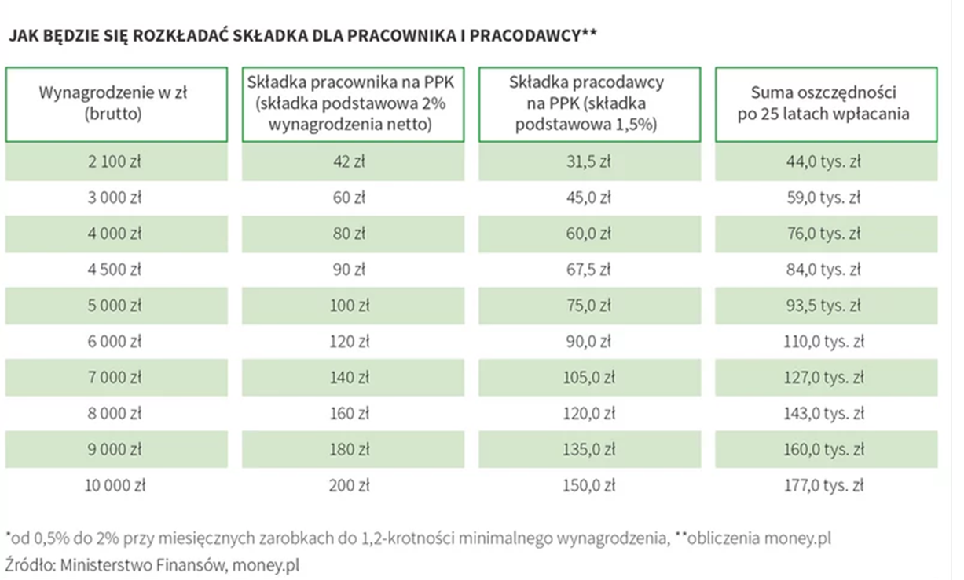

Slide 12
Co z osobami przebywającymi na różnego rodzaju urlopach?
Osoby korzystające z urlopu macierzyńskiego, rodzicielskiego i wychowawczego oraz zwolnienia lekarskiego są zapisywane do PPK.
W przypadku urlopu bezpłatnego oraz zasiłku rehabilitacyjnego, pracodawca nie ma obowiązku zapisania tych osób do PPK – będą mogły przystąpić do PPK po powrocie do pracy.

Slide 13
PRZYKŁAD:
WYNAGRODZENIE ZASADNICZE – 3.800,00 ZŁ
DODATEK STAŻOWY -200,00 ZŁ
PODSTAWA SKŁADEK EMERYTALNYCH – 4.000,00 ZŁ
SKŁADKI ZUS – 600,00 ZŁ
PODSTAWA DO OPODATKOWANIA – 3.400,00 ZŁ
ZALICZKA NA PODATEK – 300,00 ZŁ + 11,00 ZŁ PODATEK OD CZĘŚCI PRACODAWCY
WYNAGRODZENIE PO POTRĄCENIACH (PODATEK+ZUS)– 3.089,00 ZŁ
SKŁADKA PRACOWNIKA NA PPK – 80,00 ZŁ
WYNAGRODZENIE NETTO – 3.009,00 ZŁ
ZALEGŁOŚCI KOMORNICZE POTRĄCAMY PO SKŁADKACH NA PPK
Z WYPŁATY PRCACOWNIKA POTRĄCENIE W WYSOKOŚCI 91,00 ZŁ – (80,00 + 11,00)
2% - 80,00 ZŁ - Pracownik
140,00 ZŁ – INDYWIDUALNE KONTO W PPK
1,5% - 60,00 ZŁ – Pracodawca
Podatek -11,00 zł

